Slide 1
ЯП в контейнерной среде

Slide 2
Идея эксперимента
Сравнить производительность одного и того же сервиса, написанного на разных языках:
Java
.Net
Go
PHP
TypeScript

Slide 3
Подержите мое пиво
Сервис голосования для разливайки
Функциональные требования:
API для liveness/readiness проб
API для получения пива
API для создания пользователя
API для получения списка пользователей (с пагинацией и сортировками)
API для голосования
API для получения результатов голосования

Slide 4
Disclaimer
Эксперимент условный
MVP сделаны на коленке
Тесты синтетические и не показывают все сильные и слабые стороны каждого из языков
КГ/АМ

Slide 5
Контракты и бизнес-логика

Slide 6
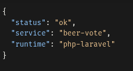
API liveness/readiness проб

Slide 7
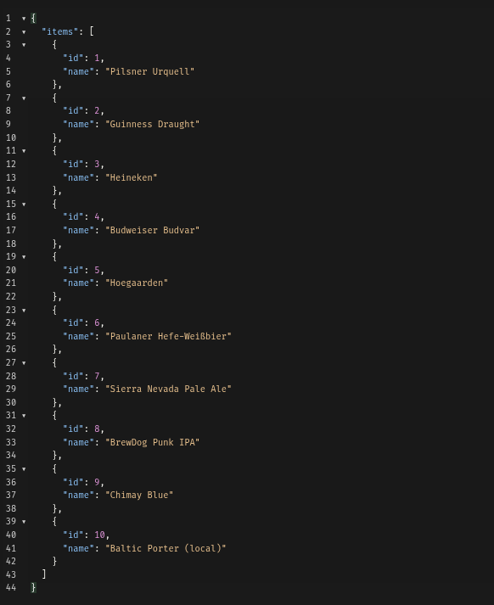
API получения списка пива

Slide 8
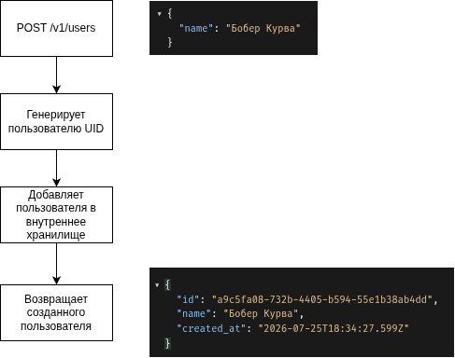
API для создания пользователя

Slide 9
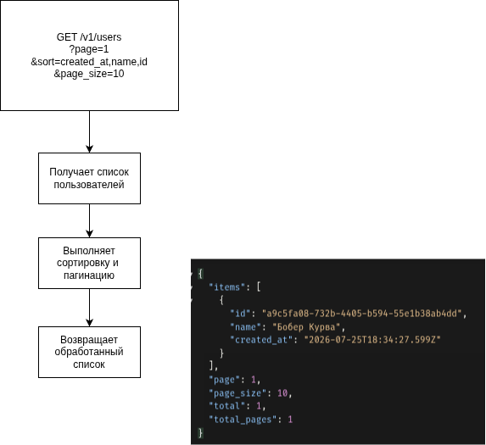
API для получения списка пользователей

Slide 10
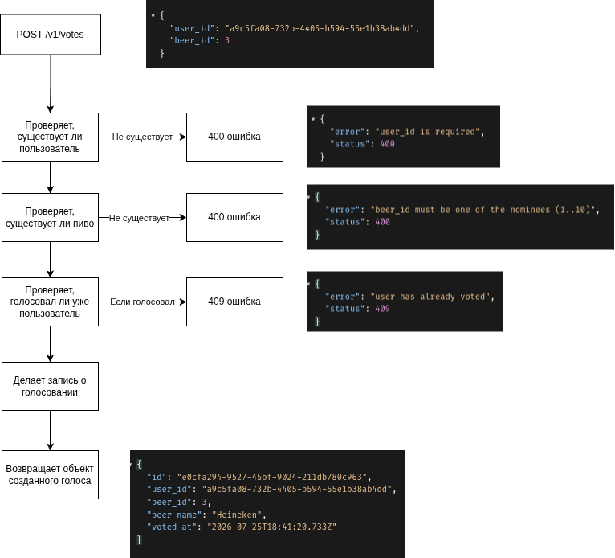
API для голосования

Slide 11
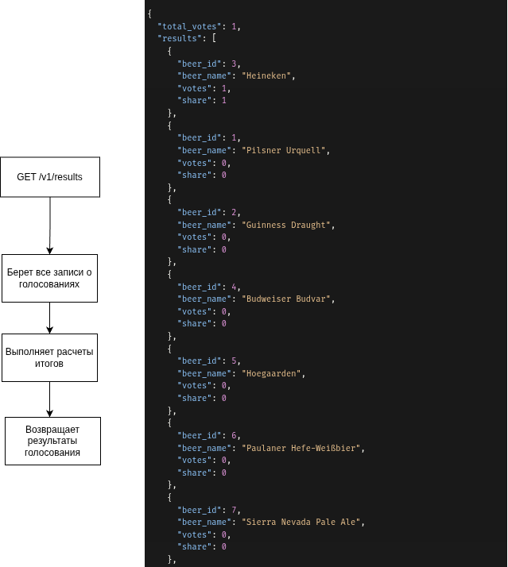
API для получения результатов голосования

Slide 12
Условия и ограничения

Slide 13
Ограничения
1 реплика
Используем популярные фреймворки и рантаймы из коробки
Request == Limits: 2 cpu, 2 gb ram
Никаких персистентных слоев и внешних зависимостей. Вся обработка внутри памяти сервиса.
Никакого тюнинга

Slide 14
Выбор хостинга
Amazon AWS
Hetzner
Selectel
Yandex Cloud
MTS Cloud
Ушатанный ThinkCntre купленный на авито шесть лет назад

Slide 15

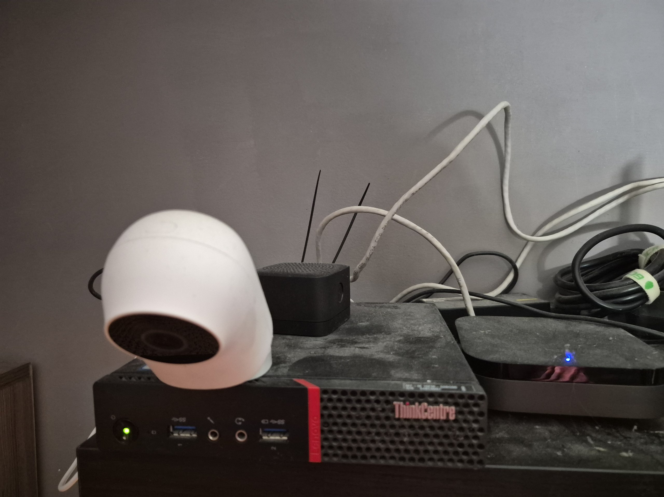

Выбор очевиден

Slide 16
Спецификация ЦОД
Debian 12
4 cpu, 24gb ram
K3s version: v1.36.2+k3s1
Сертификация ФСТЭК - никогда
Зона доступности – одна (иногда)

Slide 17
Внутрянка сервисов

Slide 18
Java
Maven
JDK: Eclipse Temurin 21
SpringBoot: 3.3.5
Apache Tomcat 10.1.31

Slide 19
NodeJS
npm
Node 20.0
TypeScript: 5.7.3
NestJS 10.4.5
Express 5.0.0

Slide 20
Bun
Кодовая база та же что и у NodeJS
Bun 1.2
TypeScript: 5.7.3
NestJS 10.4.5
Express 5.0.0

Slide 21
Go
Go 1.22
Chi 5.2.1

Slide 22
PHP
Composer
PHP 8.3
Laravel 11.31
frankenphp 1

Slide 23
DotNet
DotNet (sdk, aspnet): 8.0
Nuget

Slide 24
Нагрузочное тестирование

Slide 25
Вводные
Инструмент: k6
Сценарии:
Max rps на вызов статичного списка GET /v1/beers. 2 минуты.
Max rps на вызов эндпоинта создания пользователей POST /v1/users. 2 минуты.
Mixed: Дергаем все эндпоинты подряд. Регистрируем пользователей, голосуем, делаем расчеты голосов, получаем список пользователей и т.д. 6 минут.
Notes:
Ничего не пишется и не считается. Базовая проверка.
Каждый запрос создает пользователя в внутренней памяти. Проверяем встроенные структуры данных (хешмепы и листы) на работу в конкурентной среде
«Живой трафик». Регистрация, голосование, расчеты результатов голосования, список пива, liveness проба. Пожалуй самый показательный тест.

Slide 26
Условия нагрузочного тестирования
Используем Ramping arrival rate
Запросы в секунду
Стартовое значение: 100
Максимальное значение: 10000
Длина ступени: 20 секунд
Остановка НТ в случае, если сервис перестал отвечать
Перед каждым сценарием запускаем свежий под
Notes:
Ramping-arrival-rate — это исполнитель сценариев в Grafana k6, который плавно меняет скорость запуска итераций (запросов в секунду или минуту) по заданным этапам (stages)

Slide 27
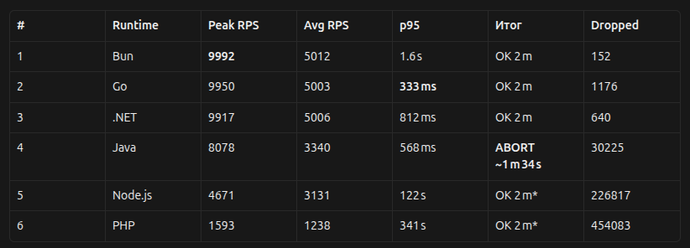
Первый сценарий
Notes:
Кратко: Bun / Go / .NET держат цель ~10k RPS при единицax VU. Java быстрая, но упала до конца теста. Node и PHP упёрлись в 500 VU и до 10k не дошли. http_req_failed = 0 у всех.

Slide 28
Первый сценирий
Язык | http_reqs | RPS peak | RPS avg | http_req_duration (p95) | Выжил
Go | 601.8k | 9.95k | 5k | 333us | Да
Java | 313.8k | 8.08k | 3.34k | 567us | Умер на 1m 34 sec
.Net | 602.3k | 9.92k | 5.01k | 811us | Да
NodeJS | 376.2k | 4.67k | 3.13k | 121ms | Да
Bun | 602.8k | 9.99k | 5.01k | 1ms | Да
PHP | 148.9k | 1.53k | 1.24k | 340ms | Да
Notes:
http_reqs: общее число запросов и скорость их отправки в секунду (RPS). Показывает текущую нагрузку.
http_req_duration: время ответа сервера. Важны показатели p(95) и p(99) — сколько процентов запросов выполнялись быстрее этого времени.
http_req_failed: процент неудачных запросов (ошибки 5xx, таймауты). В идеале должен быть равен 0%.
checks: процент успешных проверок, заданных в коде теста (например, ожидался ли статус код 200).
vus: число виртуальных пользователей, которые одновременно выполняли сценарий в данный момент времени.

Slide 29
Утилизация ресурсов
Язык | CPU | CPU Throtling Peak | RAM
Go | 0.632 | 0% | 61.8Mb
Java | 0.151 | 0% | 195Mb
.Net | 0.996 | 0% | 43.8Mb
NodeJS | 0.657 | 0% | 29.1Mb
Bun | 0.267 | 0% | 48.5Mb
PHP | 0.358 | 0% | 47Mb
Notes:
http_reqs: общее число запросов и скорость их отправки в секунду (RPS). Показывает текущую нагрузку.
http_req_duration: время ответа сервера. Важны показатели p(95) и p(99) — сколько процентов запросов выполнялись быстрее этого времени.
http_req_failed: процент неудачных запросов (ошибки 5xx, таймауты). В идеале должен быть равен 0%.
checks: процент успешных проверок, заданных в коде теста (например, ожидался ли статус код 200).
vus: число виртуальных пользователей, которые одновременно выполняли сценарий в данный момент времени.

Slide 30
Второй сценарий
Язык | http_reqs | RPS peak | RPS avg | http_req_duration (p95) | Выжил
Go | 602.5k | 9.92k | 5.01k | 344us | Да
Java | 595.5k | 9.39k | 4.95k | 15ms | Да
.Net | 599.7k | 9.78k | 4.99k | 1ms | Да
NodeJS | 224.1k | 3.13k | 2.16k | 174ms | Умер 1m44s
Bun | 480.5k | 6.53k | 4k | 95ms | Да
PHP | 15.7k | 490.4 | 189.35s | 1s | Умер 1m 23s

Slide 31
Утилизация ресурсов
Язык | CPU | CPU | RAM
Go | 0.381 | 0% | 335Mb
Java | 0.570 | 5.13% | 716Mb
.Net | 1.05 | 9.03% | 554Mb
NodeJS | 0.309 | 0% | 26.5Mb
Bun | 0.682 | 2.26% | 505Mb
PHP | 0.358 | 0% | 47Mb
Notes:
http_reqs: общее число запросов и скорость их отправки в секунду (RPS). Показывает текущую нагрузку.
http_req_duration: время ответа сервера. Важны показатели p(95) и p(99) — сколько процентов запросов выполнялись быстрее этого времени.
http_req_failed: процент неудачных запросов (ошибки 5xx, таймауты). В идеале должен быть равен 0%.
checks: процент успешных проверок, заданных в коде теста (например, ожидался ли статус код 200).
vus: число виртуальных пользователей, которые одновременно выполняли сценарий в данный момент времени.

Slide 32
Третий сценарий
Язык | http_reqs | RPS peak | RPS avg | http_req_duration (p95) | Создано пользователей | Учтено голосов | Выжил
Go | 99.5k | 687.8 | 276.29 | 494ms | 27866 | 26145 | Да
Java | 146.9k | 699.4 | 408.04 | 198ms | 41334 | 38727 | Да
.Net | 141.9k | 693.8 | 394.06 | 210ms | 39726 | 37321 | Да
NodeJS | 11.8k | 249.3 | 125.59 | 852ms | 3308 | 3093 | Умер 1m 34s
Bun | 12.7k | 249 | 117.17 | 979ms | 3495 | 3254 | Умер 1m 48s
PHP | 50.8k | 472.3 | 141.15 | 582ms | 14109 | 13233 | Да

Slide 33
Утилизация ресурсов
Язык | CPU | CPU | RAM
Go | 1.9 | 100% | 42.6Mb
Java | 1.8 | 100% | 275Mb
.Net | 1.9 | 100% | 71.4Mb
NodeJS | 0.6 | 0% | 25Mb
Bun | 0.5 | 0% | 48.5Mb
PHP | 1 | 0% | 85.3Mb
Notes:
http_reqs: общее число запросов и скорость их отправки в секунду (RPS). Показывает текущую нагрузку.
http_req_duration: время ответа сервера. Важны показатели p(95) и p(99) — сколько процентов запросов выполнялись быстрее этого времени.
http_req_failed: процент неудачных запросов (ошибки 5xx, таймауты). В идеале должен быть равен 0%.
checks: процент успешных проверок, заданных в коде теста (например, ожидался ли статус код 200).
vus: число виртуальных пользователей, которые одновременно выполняли сценарий в данный момент времени.

Slide 34
Итоги

Slide 35
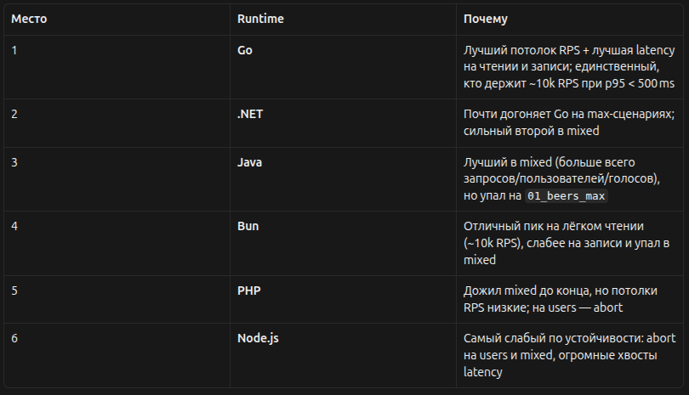

Краткий вывод

Slide 36
Краткий вывод
Место | Runtime | Комментарий
1 | Go | Лучший потолок RPS + лучшая latency на чтении и записи.
2 | .Net | Почти догоняет на 1 и 2 сценариях. Второй в третьем сценарии.
3 | Java | Лучший в третьем сценарии, но умер на первом.
4 | Bun | Отличный пик RPS на первом сценарии, хуже на втором, умирает на третьем.
5 | PHP | Дожил на третьем сценарии, но низкие rps + умер на втором.
6 |  | Просто днище.

Slide 37
Минусы эксперимента
Плохая репрезентативность из-за ресурсоемкости задачи
Отсутствие тюнинга
В Spring можно заменить Tomcat на Netty
В NestJS Express на Fastify + использовать wasm для математики (можно получить x5-x10 к приросту)
И т.д.
Отсутствие масштабирования сервисов
Один прогон на один runtime
Одинаковые cpu/ram на лимитах (разные языки по разному утилизируют ресурсы, поэтому эксперимент не честный)

Slide 38
Артефакты
Ссылка на репозиторий: https://github.com/pabelyakov/k8s-language-experiments
Структура:
bruno – коллекция для bruno
mvps – исходные коды наших mvp
k6 – нагрузочные тесты
k6/reports – Результаты нагрузочных тестов
grafana_dashboards – Скрины графаны по итогам нагрузочных тестов
k8s – Манифесты для деплоя в kubernetes

Slide 39
Предложения повторить эксперимент
Усложнить архитектуру (добавить персистенцию и stateless)
Взять нормальную инфраструктуру
Определить DoD эксперимента
Проговорить критерии нагрузочных тестов
Один язык == Один доклад
В конце можно сделать смесь ЯП и микросервисную архиетктуру

